Slide 1
সকলকে শুভেচ্ছা
দিবাকর বড়ুয়া
ইন্সট্রাক্টর
ফটিকছড়ি করোনেশন সরকারি মডেল উচ্চ বিদ্যালয়
ফটিকছড়ি, চট্টগ্রাম।
ইমেইলঃ dibakar1881@gmail.com

Slide 2
বৌদ্ধধর্ম ও নৈতিক শিক্ষা
ষষ্ঠ শ্রেণি
সময়ঃ ৫০ মিনিট

Slide 3
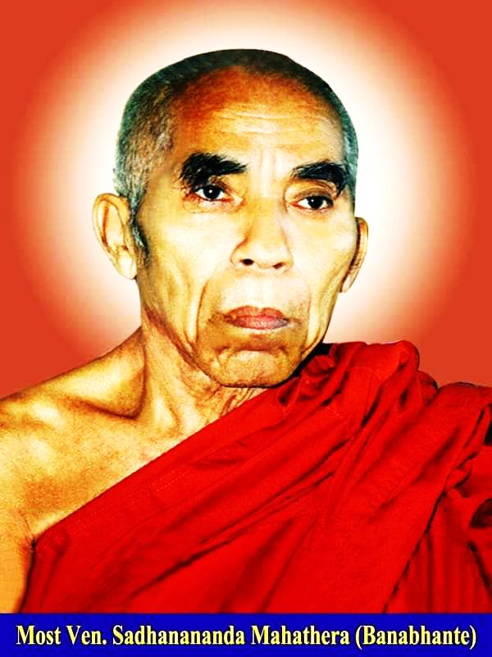
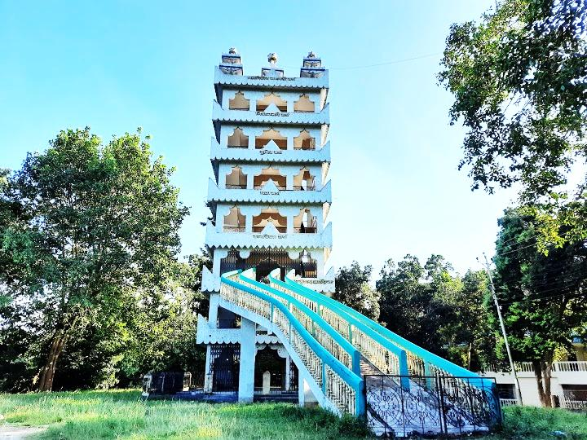
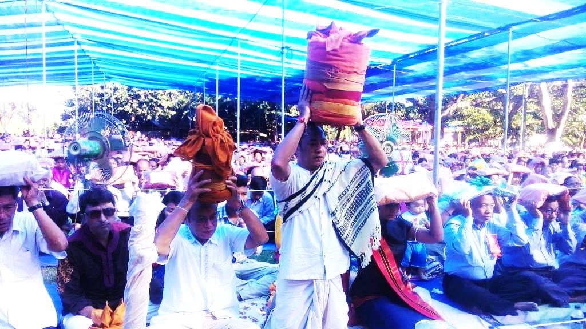
নিচের ছবিগুলোর দিকে লক্ষ্য কর।

Slide 4
বাংলাদেশের বৌদ্ধ ঐতিহ্য ও দর্শনীয় স্থান
রাজবন বিহার
পাঠঃ ৫
অধ্যায়ঃ দশম
পৃষ্ঠাঃ ৯৮-১০০

Slide 5
শিখনফল
এই পাঠ শেষে শিক্ষার্থীরা ….
১। রাজবন বিহারের অধ্যক্ষ সম্পর্কে বলতে পারবে।
২। রাজবন বিহারের বিশেষ স্থাপনাগুলো সম্পর্কে বলতে পারবে।
৩। রাজবন বিহারে যে অনুষ্ঠানগুলো পালন করা হয় সেগুলো সম্পর্কে বলতে পারবে।
৪। রাজবন বিহারে কঠিন চীবর দান ও চীবর তৈরির ধাপগুলো বর্ণনা করতে পারবে।

Slide 6
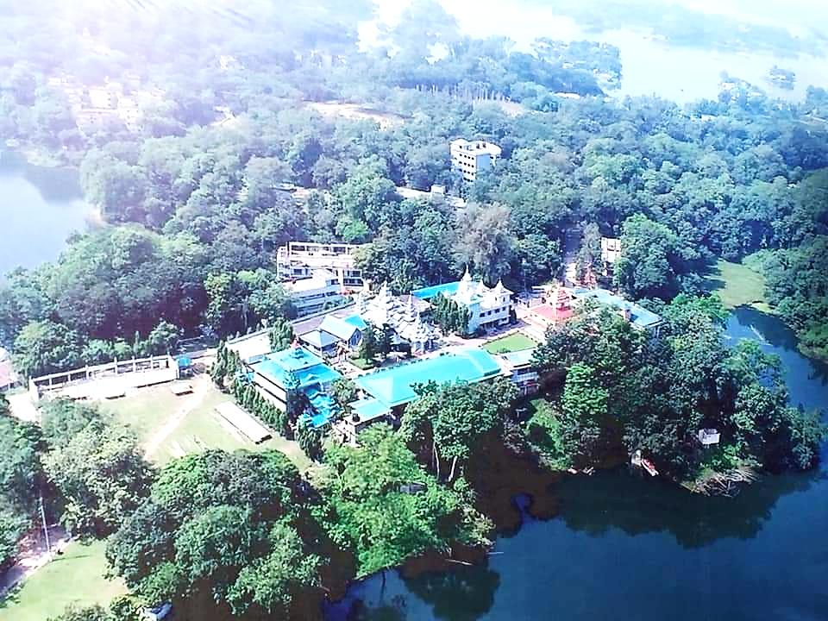
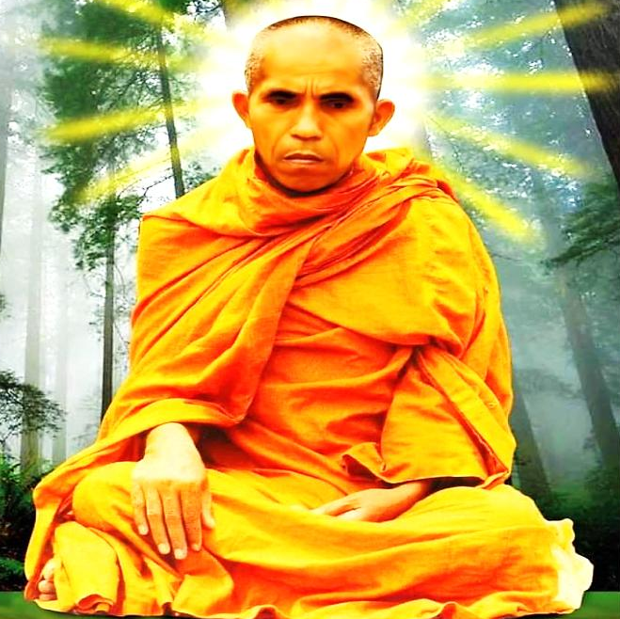
রাজবন বিহার
শ্রীমৎ সাধনানন্দ মহাস্থবির
(বনভান্তে)
রাঙামাটি পার্বত্য জেলা শহরের একটি প্রসিদ্ধ বিহার হলো রাজবন বিহার।
এটি ১৯৭৪ সালে প্রতিষ্ঠিত হয়। বিহারটি অপূর্ব প্রাকৃতিক পরিবেশে
অবস্থিত। বিহারের মনোরম এলাকায় পশুপাখি নির্ভয়ে বিচরণ ও চলাচল
করে। শ্রীমৎ সাধনানন্দ মহাস্থবির এই বিহারের অধ্যক্ষ ছিলেন। গভীর
অরণ্যে ভাবনা করায় তিনি “বনভন্তে” নামেই অধিক পরিচিত।

Slide 7
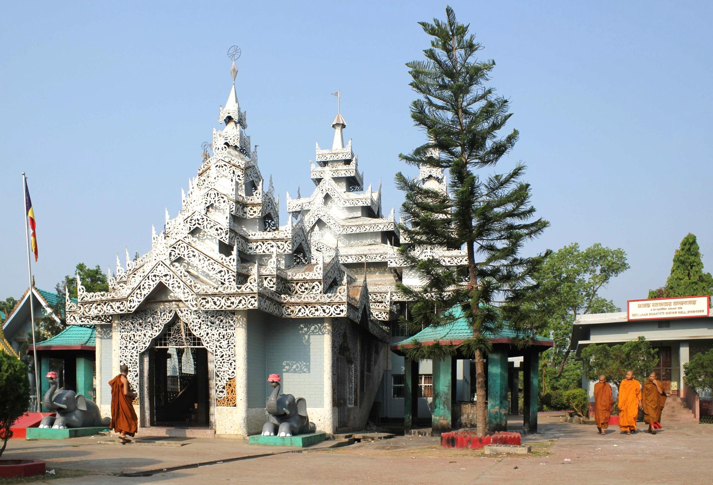
বৌদ্ধ মূর্তি
উপাসনা মন্দির
বাংলাদেশি বৌদ্ধরা তাঁকে গভীরভাবে শ্রদ্ধা করেন। বাংলাদেশে বৌদ্ধধর্মের
পুনর্জাগরণে তাঁর অনন্য ভূমিকা রয়েছে। তিনি চাকমা রাজপরিবার ও স্থানীয়
নেতৃবৃন্দের আমন্ত্রণে ১৯৭৪ সালে রাঙামাটি জেলার লংগদু থেকে এ বিহারে
আগমন করেন।

Slide 8
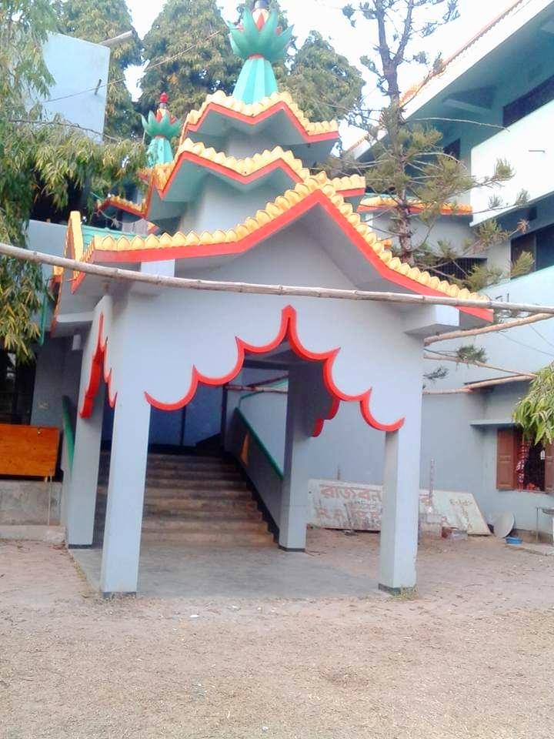
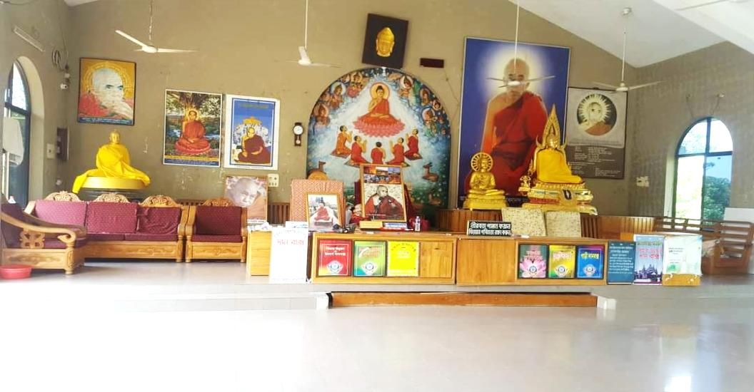
ভিক্ষুশালা
চংক্রমণ কুটির
দেশনাঘর
রাজপরিবার কর্তৃক দানকৃত জমিসহ রাজবন বিহারের মোট আয়তন ৪৭
একর। বিহারে উপাসনা মন্দির, চৈত্য, ভিক্ষুশালা, দেশনাঘর, চংক্রমণ কুটির,
ভিক্ষুসীমা, ভোজনালয়, পাঠাগার, জাদুঘর, বয়নশালা, ভিক্ষু উপগুপ্তের মূর্তি,
সপ্তস্বর্গের প্রতীক, বোধিবৃক্ষ প্রভৃতি রয়েছে।

Slide 9
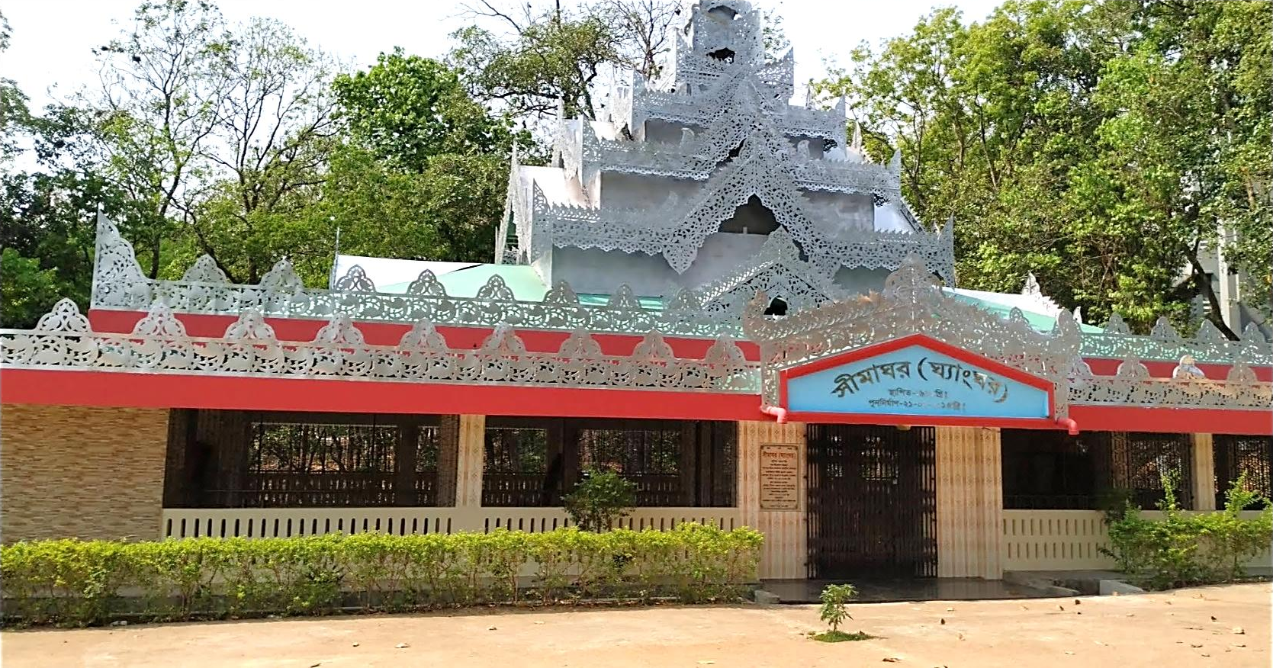
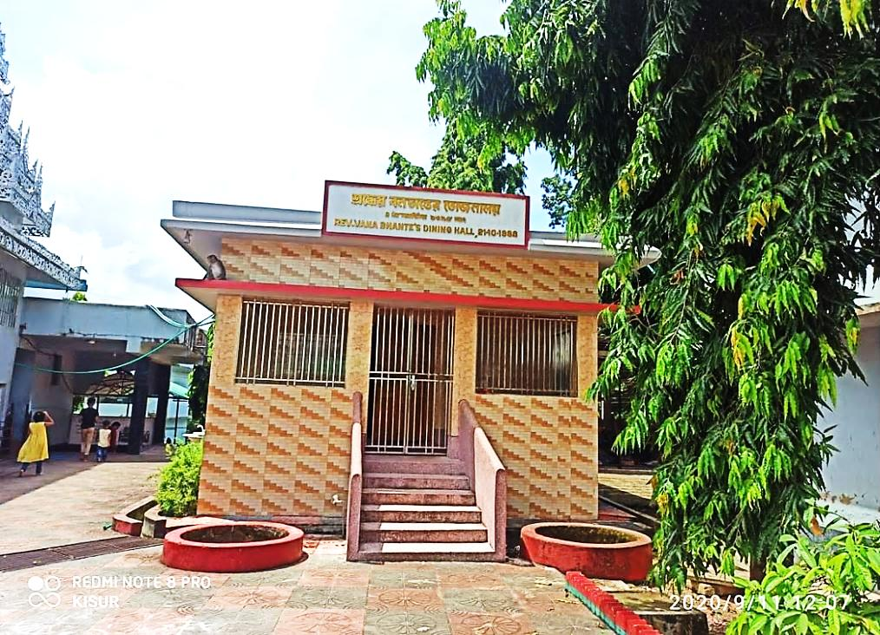
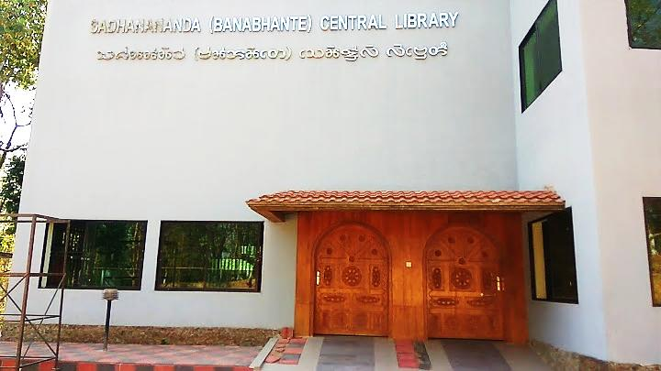
,,
ভিক্ষুসীমা
ভোজনালয়
পাঠাগার

Slide 10
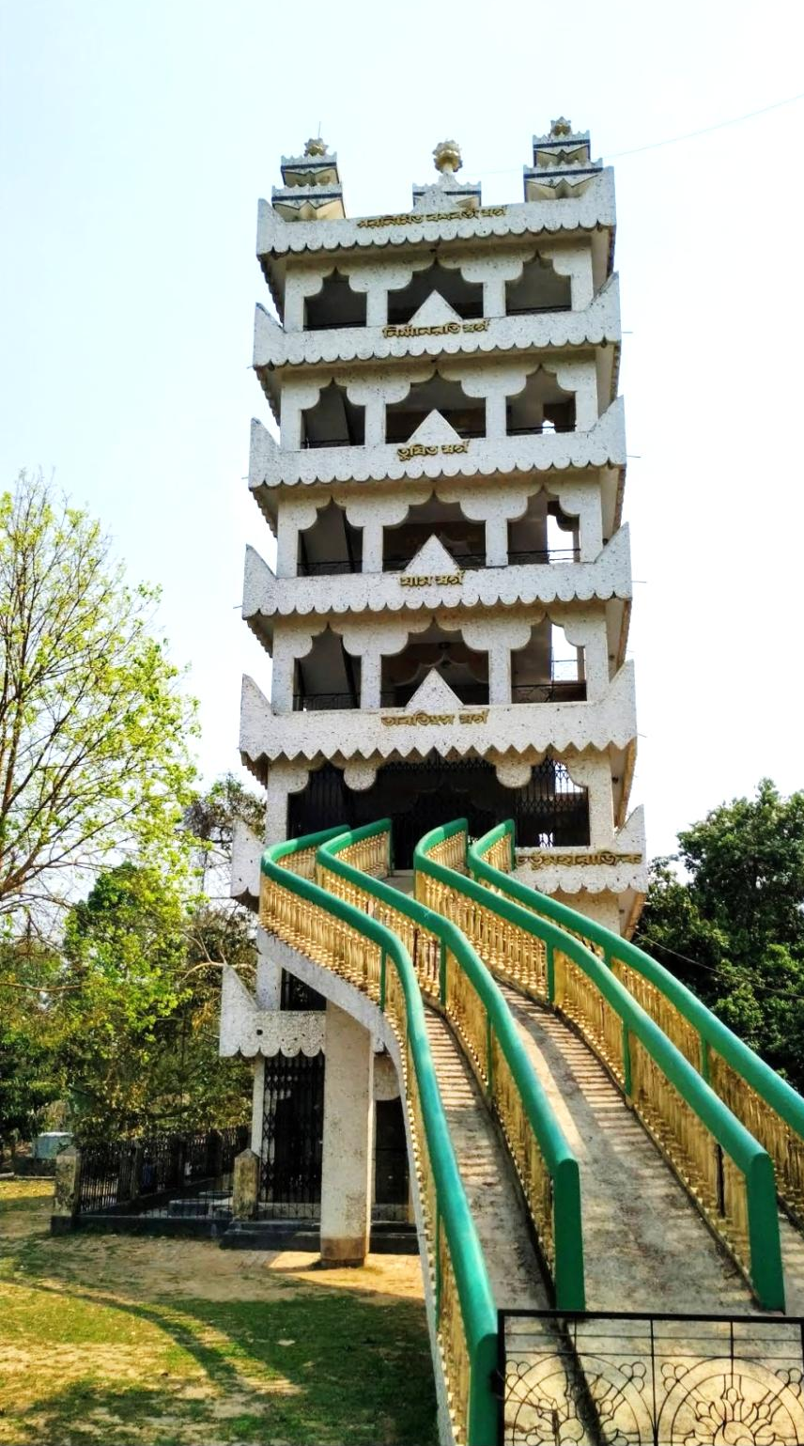
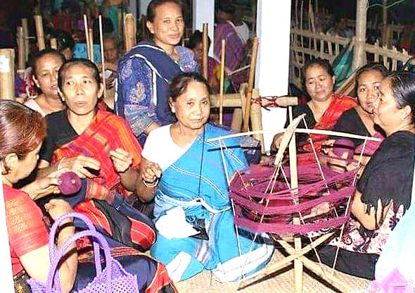
বয়নশালা
সপ্তস্বর্গের প্রতীক

Slide 11
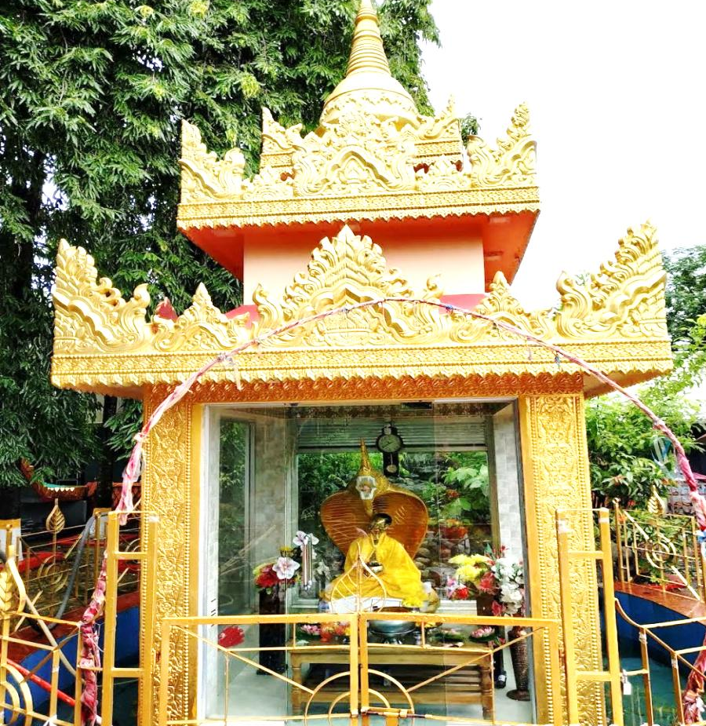
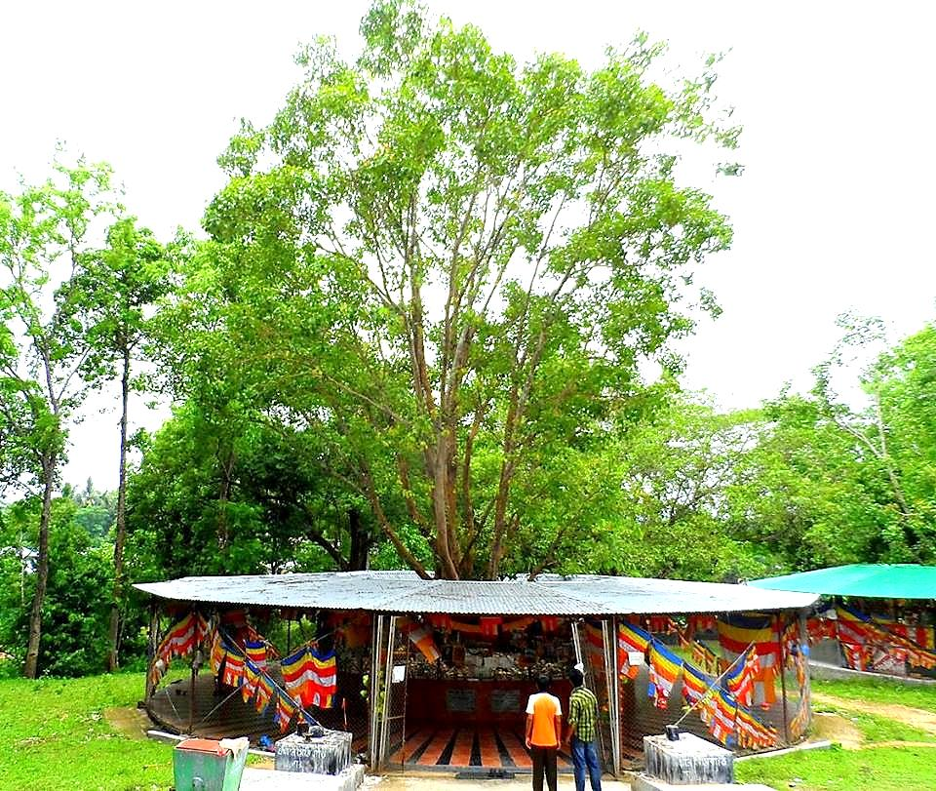
ভিক্ষু উপগুপ্তের মূর্তি
বোধিবৃক্ষ

Slide 12
একক কাজ
রাজবন বিহারে যে স্থানগুলো রয়েছে সেগুলো উল্লেখ কর।

Slide 13
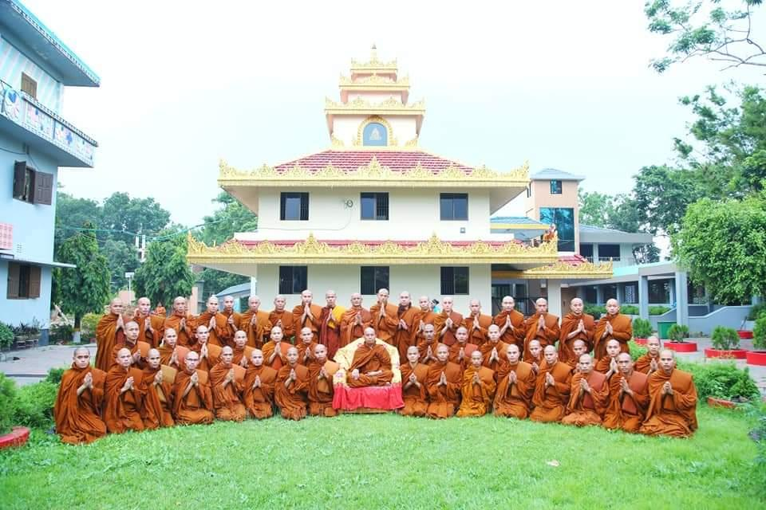
বনভন্তের শিষ্যমণ্ডলী
বিহারটির নির্মাণশৈলী অপূর্ব। পার্বত্য চট্টগ্রামে বন বিহারের ষাটের অধিক
শাখা আছে এবং বনভন্তের শিষ্য-প্রশিষ্যের সংখ্যা সহস্রাধিক। তাঁর
শিষ্যমণ্ডলী ধূতাঙ্গশীল পালন করেন। বৌদ্ধদের নিকট এই বিহারটি
তীর্থস্থান হিসেবে খ্যাত। এ তীর্থস্থানে প্রতিদিন জাতি, ধর্ম, বর্ণ নির্বিশেষে
বিপুলসংখ্যক পুণ্যার্থীর সমাগম হয়।

Slide 14
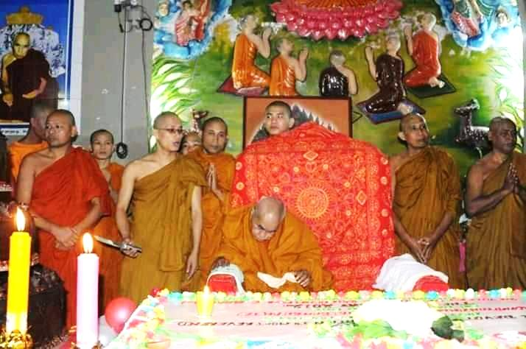
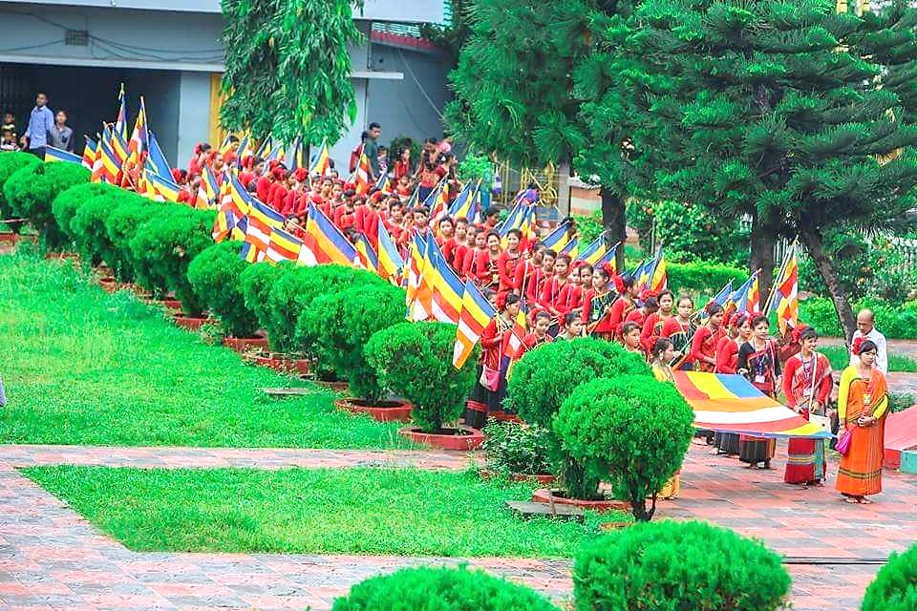
বিভিন্ন স্থান থেকে জনগণ এই বিহারে প্রব্রজ্যা ও উপসম্পদা গ্রহণ
করতে আসেন। এছাড়া দূর-দূরান্ত থেকে মানুষ এ বিহারে সন্তানের
অন্নপ্রাশন, সঙ্ঘদান, অষ্টপরিষ্কার দান, কঠিন চীবরদান প্রভৃতি ধর্মীয় ও
সামাজিক অনুষ্ঠান করতে আসেন।
এ বিহারে পূর্ণিমা তিথিতে বিভিন্ন ধর্মীয় অনুষ্ঠানের আয়োজন করা হয়।
জাঁকজমকপূর্ণভাবে বুদ্ধ পূর্ণিমা, কঠিন চীবর দান এবং বনভন্তের
জন্মদিন পালন করা হয়।

Slide 15
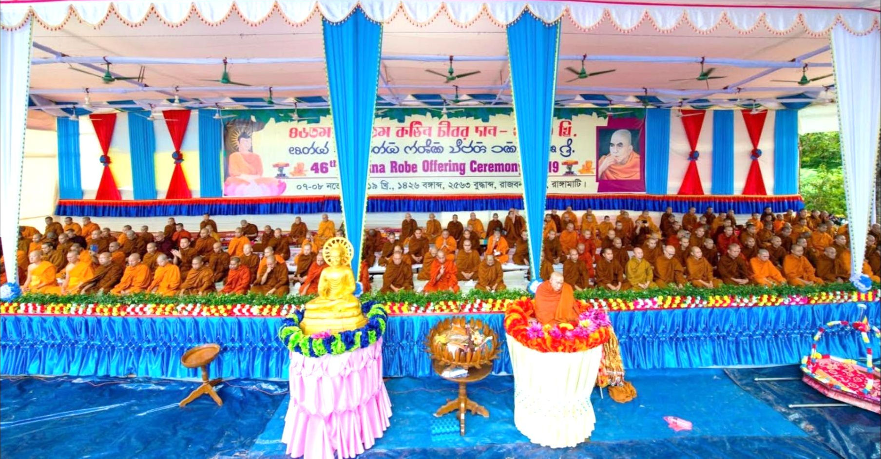
কঠিন চীবরদানের সময় চব্বিশ ঘন্টার মধ্যে তুলা থেকে সুতা কেটে,
রং করে, কোমর তাঁতে বুনে, সেলাই করে চীবর তৈরি করা হয়। এই
দৃশ্য খুবই চমৎকার।

Slide 16
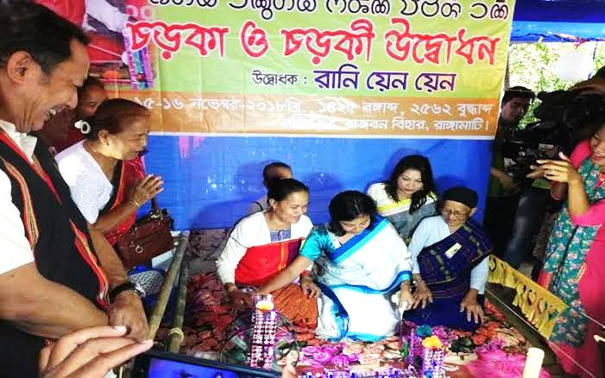
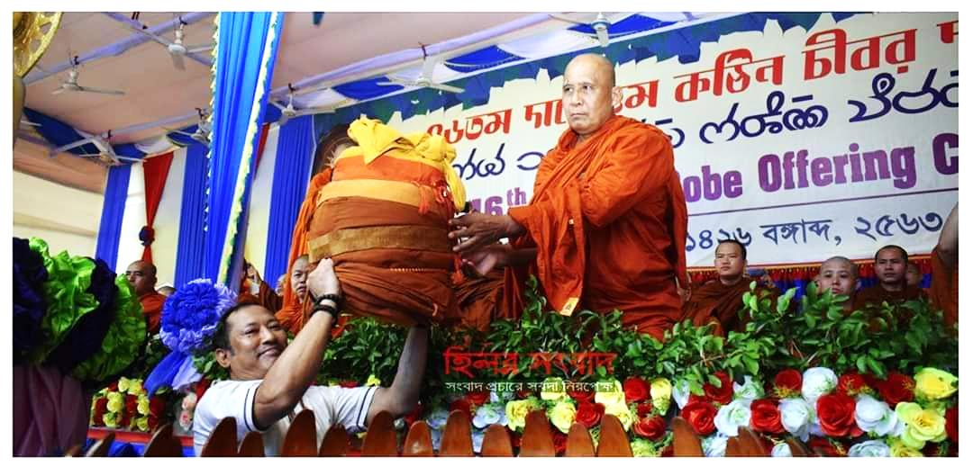
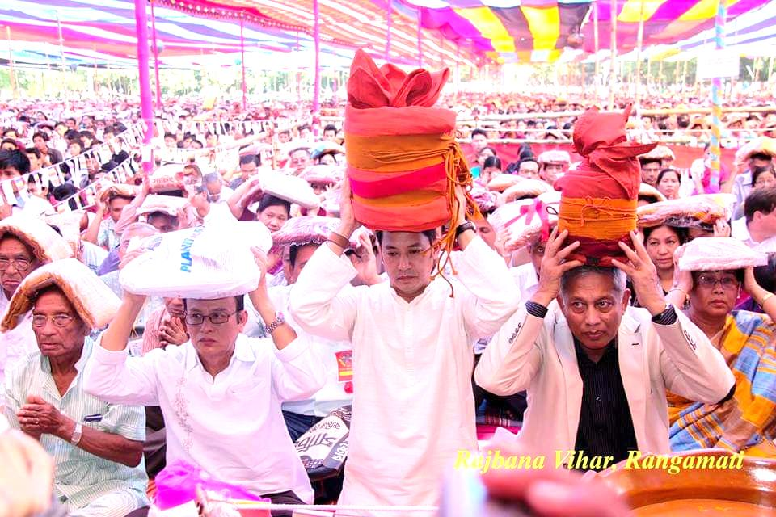
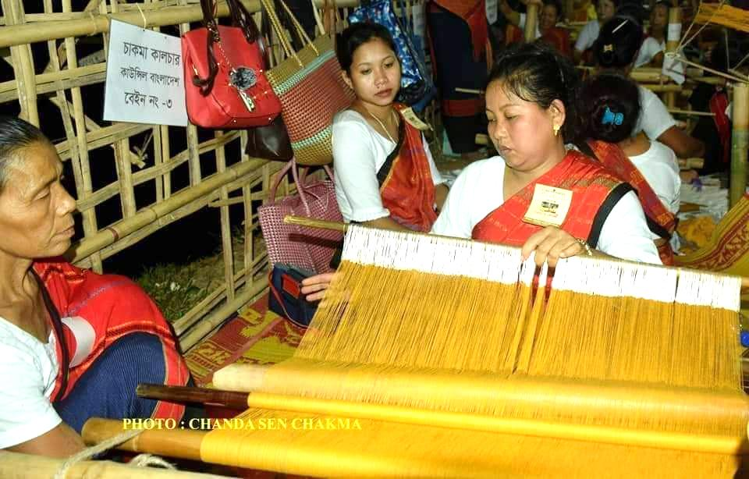
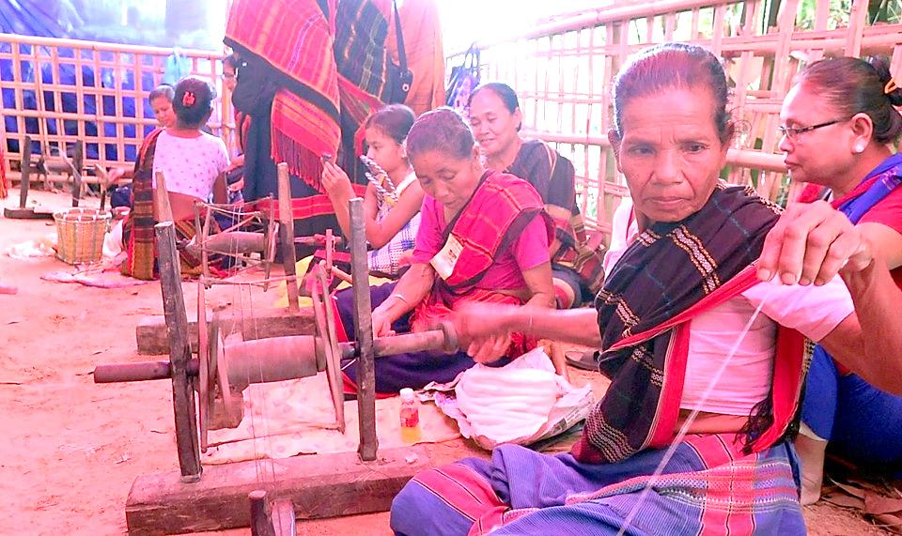
কঠিন চীবর দান
চাকমা রাজমাতা বা চাকমা রানি দিনের শুরুতে সুতা কাটা উদ্বোধন করেন
এবং দিনের শেষে বৌদ্ধ ভিক্ষুদের ধর্ম দেশনা প্রদানের পর চাকমা রাজা
তৈরিকৃত চীবর দান করেন।

Slide 17
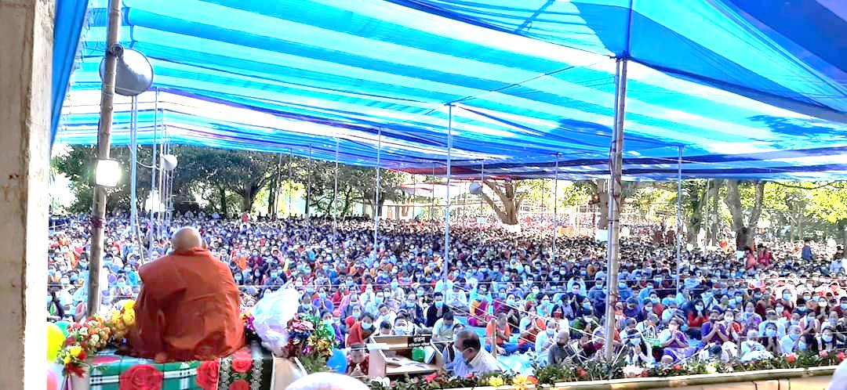
এদিন প্রচুর মানুষের সমাগম ঘটে। তখন বিহারটি একটি মিলনমেলায়
পরিণত হয়। বনভন্তে এবং রাজবন বিহারের খ্যাতি দেশের সীমা অতিক্রম
করে বিদেশেও ছড়িয়ে পড়েছে। দেশ-বিদেশ থেকে প্রচুর পর্যটক এবং
ধর্মপ্রাণ বৌদ্ধ জনসাধারণ রাজবন বিহার দর্শন করতে আসেন। বৌদ্ধ
তীর্থস্থান হিসেবে এই বিহারের আন্তর্জাতিক খ্যাতি রয়েছে।

Slide 18
দলীয় কাজ
রাজবন বিহারে ভিক্ষু সংঘকে কঠিন চীবর দান ও চীবর তৈরির প্রক্রিয়াগুলো লেখ।

Slide 19
মূল্যায়ন
সঠিক উত্তরের জন্য ক্লিক
১। রাজবন বিহার কত সালে প্রতিষ্ঠিত হয়?
∙
(ক) ১৯৮৪ (খ) ১৯৭৪ (গ) ১৮৮৪ (ঘ) ১৭৮৪
২। রাজবন বিহারের মোট আয়তন কত একর?
১
২
৩
∙
(ক) ৭৪ (খ) ৮৪ (গ) ৪৭ (ঘ) ৪৬
৪
৫
৩। সপ্তস্বর্গের প্রতীক কোন বিহারে দেখা যায়?
(ক) সোমপুর বিহারে (খ) রাজ বিহারে
(গ) রাজবন বিহারে (ঘ) রামকোট বিহারে
∙
৪। বনভন্তের শিষ্যমণ্ডলী কোন শীল পালন করেন?
∙
(ক) ২২৭ শীল (খ) দশশীল (গ) ধূতাঙ্গশীল (ঘ) উপোসথ শীল
৫। কঠিন চীবর দানের জন্য চীবর তৈরি করা হয়?
∙
(ক) ৪৮ ঘন্টায় (খ) ১২ ঘন্টায় (গ) ৮ ঘন্টায় (ঘ) ২৪ ঘন্টায়

Slide 20
বাড়ির কাজ
রাজবন বিহারের যে বৈশিষ্ট্যগুলো সাধারণত অন্য কোনো বিহার থেকে ভিন্নতা রয়েছে সেগুলো ব্যাখ্যা কর।

Slide 21
সকলকে ধন্যবাদ

